Slide 1
Chapter 13 排序
13.1 氣泡排序
13.2 選擇排序
13.3 插入排序
13.4 合併排序
13.5 快速排序
13.6 堆積排序
13.7 謝耳排序
13.8 二元樹排序
13.9 基數排序

Slide 2
排序(sorting)
將一堆雜亂無章的資料由小至大(Ascending)或由大至小(decending)排列之
排序的方法
內部排序(internal sort)：記錄是在主記憶體(main memory)中進行分類
外部排序(external sort)：借助輔助記憶體，如磁碟或磁帶來進行分類

Slide 3
另外的排序方式
比較排序(comparative sort)：排序方式是比較整個鍵值
分配排序(distributive sort)：一次只比較鍵值的某一位數
穩定性(stable)
對於兩個相等鍵值k(i) = k(j)的記錄r(i)和r(j)，如果在原始檔案中，r(i)排在r(j)之前；而在排序後，檔案中的r(i)仍在r(j)之前
不穩定性(unstable)
r(j)在r(i)之前

Slide 4
13.1 氣泡排序
氣泡排序(bubble sort)
又稱交換排序(interchange sort)
相鄰兩個相比，假使前一個比後一個大時，則互相對調
通常有 n 個資料時最多需要做 n–1 次掃瞄，一次掃瞄完後，資料量減少1，當沒有對調時，就表示已排序好了
氣泡排序的特性
氣泡排序是stable
最壞時間與平均時間複雜度均為O(n²)，所需要額外空間也很少

Slide 5
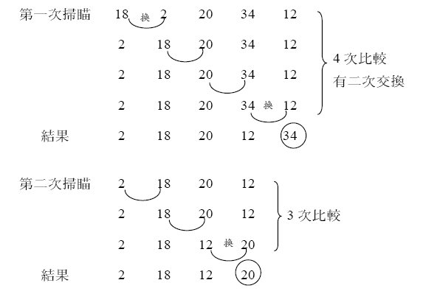
13.1 氣泡排序
5個資料，分別是18, 2, 20, 34, 12 氣泡排序的步驟如下：

Slide 6
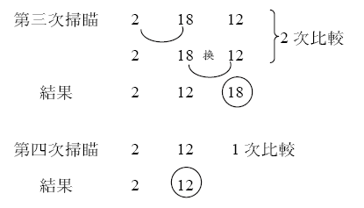
13.1 氣泡排序

Slide 7
13.1 氣泡排序
假設鍵值是12, 18, 2, 20, 34，則需要幾次掃瞄呢？

Slide 8
13.2 選擇排序
選擇排序(selection sort)
首先在所有的資料中挑選一個最小的鍵值，將其放置在第一個位置(因為由小到大排序)
之後，再從第二個開始挑選一個最小的鍵值放置於第二個位置一直下去
假設有n個記錄，則最多需要n–1次對調，以及n(n–1)/2次比較

Slide 9
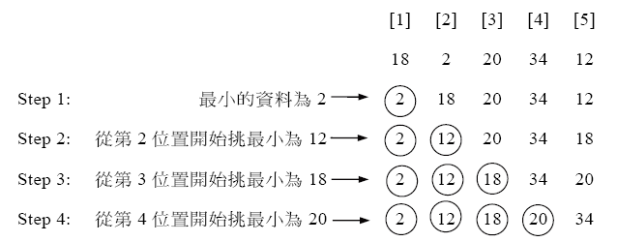
13.2 選擇排序
選擇排序跟氣泡排序一樣是穩定性的，
最壞時間與平均時間複雜度都是O(n2)，所需要的額外空間亦很少

Slide 10
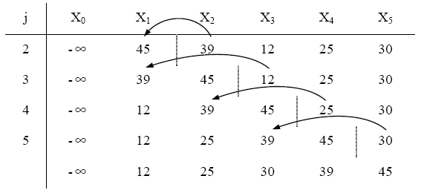
13.3 插入排序
插入排序(insertion sort)
將加入的資料置於適當的位置，如下圖所示：
插入排序是stable，最壞時間與平均時間複雜度為O(n2)，所需額外空間很少

Slide 11
13.4 合併排序
合併排序(merge sort)
將兩個或兩個以上已排序好的檔案，合併成一個大的已排序好的檔案
有兩個檔案分別為甲={2, 10, 12, 18, 25}，乙= {6, 16, 20, 32, 34}；合併排序過程如下：
甲的第一個資料是2，而乙的第一個資料是6，由於2小於6，故將2寫入丙的第一個資料；
甲的第二個資料是10，10比6大，故6寫入丙的第二個資料；
乙的第二個資料為16，16比10大，故10寫入丙的第三個資料；
以此類推，最後丙檔案為{2, 6, 10, 12, 16, 18, 20, 25, 32, 34}

Slide 12
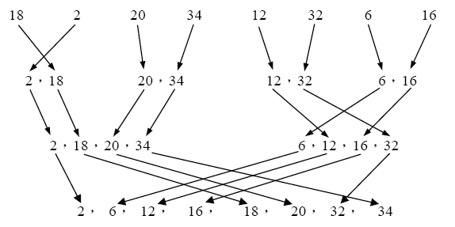
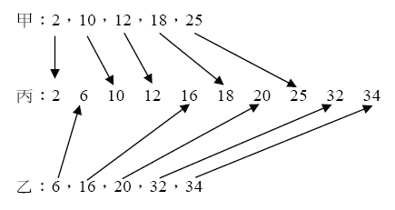
13.4 合併排序

Slide 13
13.5 快速排序
快速排序(quick sort)
又稱為劃分交換排序(partition exchange sorting)
平均時間而言，快速排序是所有排序中效率不錯的方法
假設有 n 個資料 R₁, R₂, R₃, …, R_{n}，其鍵值為 K₁, K₂, K₃, …, K_{n}。快速排序法其步驟如下：
以第一個記錄的鍵值 k₁ 做基準 K
由左至右 i = 2, 3, …, n，一直找到k_{i}≧K。
由右至左 j = n, n–1, n–2, …, 2，一直找到k_{j}≦K。
當i < j時，R_{i} 與 R_{j} 互換，否則 R₁ 與 R_{j} 互換

Slide 14
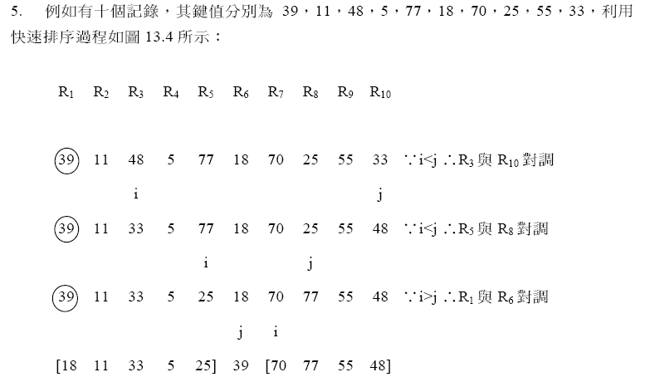
13.5 快速排序

Slide 15
13.6 堆積排序
堆積的特性
父節點皆大於其子節點，而不必管左子節點和右子節點之間的大小
堆積排序
unstable，平均時間與最壞時間複雜度是O(nlog₂n)，所需的額外空間很少

Slide 16
13.6 堆積排序
假設有一棵二元樹如下：
現在我們要將此十個資料利用堆積排序由大至小排序之
27
1
2
3
7
80
4
5
6
7
5
67
18
62
8
9
10
24
58
25

Slide 17
13.6 堆積排序
首先，先將二元樹轉換成heap，如下所示：
第1個節點資料80最大，此時80與第10個(最後一個)的鍵值資料 7 對調，對調之後，最後一個資料就固定不動，下面調整時資料量已減少1個
80
1
2
3
67
62
4
5
6
7
58
25
18
27
8
9
10
5
24
7

Slide 18
13.6 堆積排序
因此i=1時，原先堆積變成
1
7
2
3
67
62
67與7對調…
4
5
6
7
58
25
18
27
8
9
10
5
24
80

Slide 19
13.6 堆積排序 (con.t)
此時左、右子節點各為67和62，根據heap由上而下的方法調整之，由於67大於62，因此將67與父節點7對調，以同樣的方法只要調整左半部即可(因為67在父節點的左邊)，而右半部不必做調整（因為右半段沒更動），此時並輸出 80
2
3
1
67
調整左半部…
67
2
3
7
62
58
62
4
5
6
7
58
25
18
27
24
25
18
27
8
9
5
24
80
5
7
80
輸出80

Slide 20
13.6 堆積排序
[i = 2]：承i=1，先將樹根節點與A[9]對調，其情形如下：
62與7對調， 然後調整右半部…
1
7
62
2
3
58
62
58
27
4
5
6
7
24
25
18
27
24
25
18
7
8
5
67
80
5
67
80
輸出67

Slide 21
13.6 堆積排序
[i = 3]：承i=2，先將樹根節點與A[8]對調，其情形如下：
以此類推，最後的輸出結果為 80，67，62，58，27，25，24，18，7，5
5
58
58與5對調， 然後調整左半 部…
58
27
25
27
24
25
7
18
24
5
18
7
62
67
80
62
67
80
輸出62

Slide 22
13.7 謝耳排序
謝耳排序(shell sort)方法如下：
假設有9個資料，分別是39, 11, 48, 5, 77, 18, 70, 25, 55
先將所有的資料分成 Y = (9/2)部份，即Y = 4，Y為劃分數，其中第1, 5, 9個數字是第一部份；第2, 6個數字是屬於第二部份；第3, 7個數字是第三部份；第4, 8個數字是第四部份。
每一循環的劃分數是Y，皆是上一循環二分數除以2，即Yi+1 = Yi/2，最後一個循環的劃分數為1
先比較每一部份的前兩個，如[1:5]，[2:6]，[3:7]，[4:8]，及[5:9]
前兩個比較完成後，再比較每一部份的第二個和第三個，將較小的放入第二個，放入後還要和第一個相比較，若比第一個小，則需要調換。

Slide 23
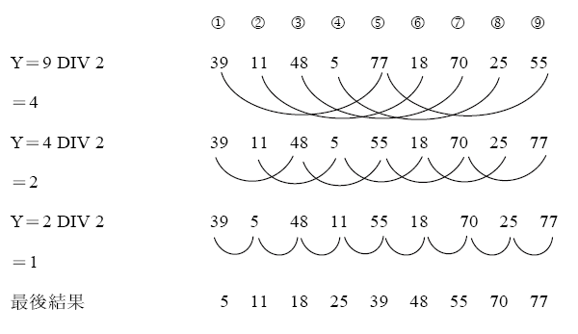
13.7 謝耳排序

Slide 24
13.8 二元樹排序
二元樹排序(binary tree sort)
是先將所有的資料建立成二元搜尋樹，再利用中序法來追蹤，步驟如下：
將第一個資料放在樹根。
進來的資料皆與樹根相比較，若比樹根大，則置於右子樹；反之，置於左子樹。
二元搜尋樹建立完後，利用中序法追蹤，即可得到由小至大的排序資料

Slide 25
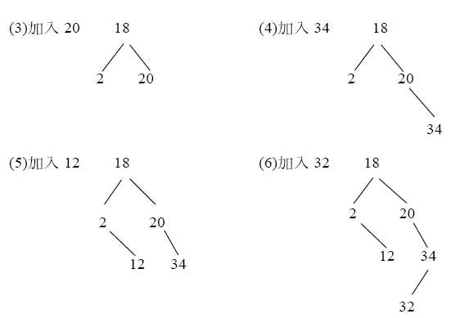
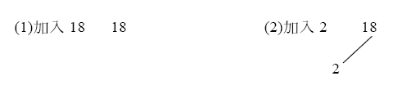
13.8 二元樹排序

Slide 26
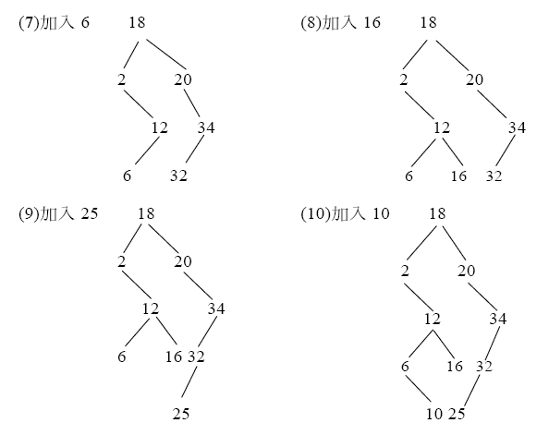
13.8 二元樹排序

Slide 27
13.9 基數排序
基數排序(radix sort)
又稱為bucket sort或bin sort，它是屬於distribution sort
基數排序是依據每個記錄的鍵值劃分為若干單元，把相同的單元放置在同一箱子
排序的過程可採用LSD(Least Significant Digital)或MSD(Most Significant Digit)
基數排序是 stable，所需的平均時間複雜度是 O (n log_{r} m)，其中 r 為所採用的數字系統的基底，m 為堆數。在某些情況下所需時間是O(n)，所需空間很大，需要(n*n)，n為記錄數

Slide 28
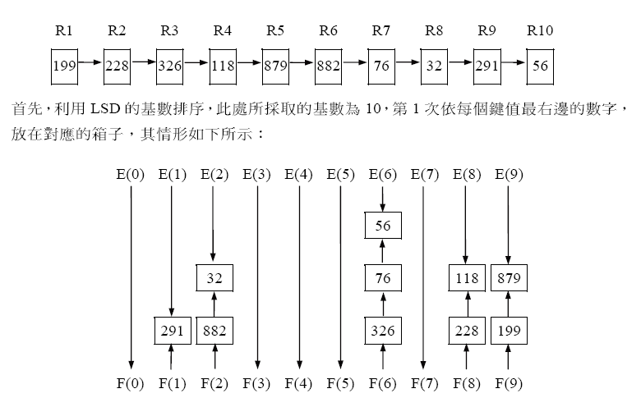
13.9 基數排序

Slide 29
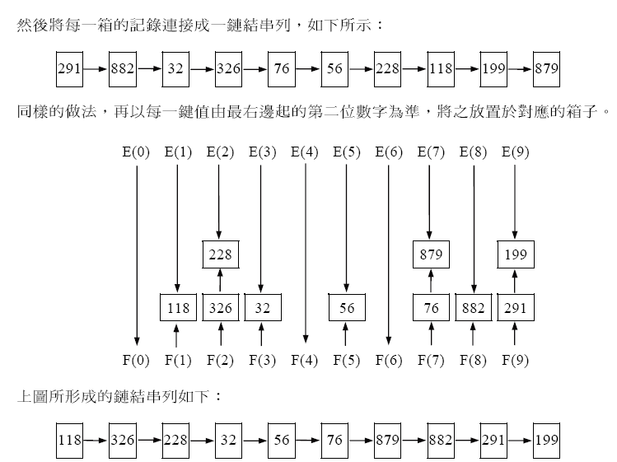
13.9 基數排序

Slide 30
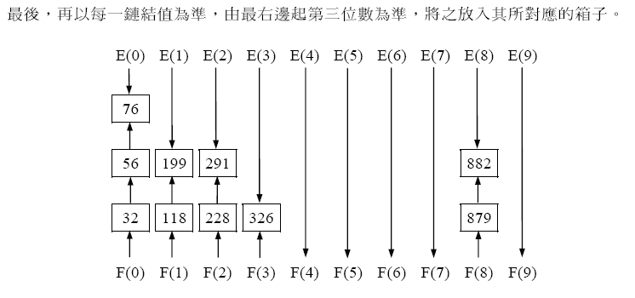
13.9 基數排序

Slide 31
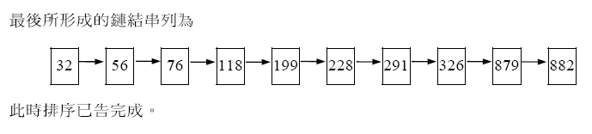
13.9 基數排序

